Slide 1
FISIOLOGI CEKAMAN

Slide 2
FISIOLOGI CEKAMAN
Tumbuhan sering menghadapi kondisi ekstrim atau kondisi yang tidak menguntungkan untuk pertumbuhan dan perkembangannya ⇒ cekaman (stress)
Cekaman Biologis ialah segala perubahan kondisi lingkungan yang mungkin akan menurunkan atau merugikan pertumbuhan atau perkembangan tumbuhan (fungsi normalnya)
Regangan Biologis ialah fungsi yang menurun atau berubah.

Slide 3
Akibat yang ditimbulkan oleh cekaman bervariasi, tergantung pada:
intensitas cekaman
lama perlakuan
jenis tumbuhan
perkembangan tumbuhan saat menerima cekaman
Cekaman fisiologi pada tanaman dapat bersifat spasial ataupun temporal.
Notes:
Spasial artinya di tempat-tempat tertentu, Temporal artinya waktu-waktu tertentu

Slide 4
Contoh
Intensitas Cahaya Rendah
Laju Fotosintesis Menurun
Cekaman
Regangan

Slide 5
‘’Konsep cekaman secara sangat mudah dihubungkan dengan konsep toleransi terhadap cekaman (stress tolerance)’’

Slide 6
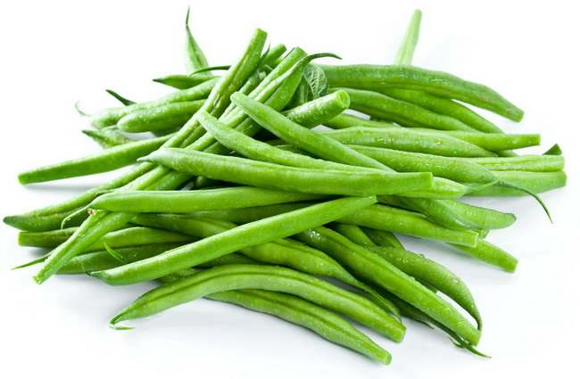
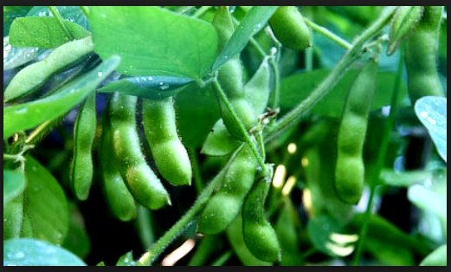
Misalnya buncis ( Pisum sativum) dan kedelai ( Glycine max) masing masing tumbuh paling baik pada suhu 20⁰C dan 30⁰C.
Ketika suhu bertambah, buncis memperlihatkan tanda-tanda tercekam panas lebih cepat daripada kedelai.
Jadi kedelai mempunyai toleransi terhadap cekaman panas lebih besar.

Slide 7
Sumber Cekaman (Stressor)

Slide 8
Lingkungan Rawan
Lingkungan yang memiliki produktivitas paling rendah sehingga lingkungan tersebut memiliki kemungkinan tertinggi terdapat cekaman.
Terbagi atas:
a. Gurun dan daerah kering lainnya
b. Tundra dan daerah Dingin

Slide 9
Gurun dan daerah kering lainnya
Gurun: daerah yang curah hujannya rendah (kurang dari 200-400 mm per tahun)
Tanah gurun sering berkadar garam tinggi karena curah hujan yang rendah.
Notes:
Gurun yang paling luas ditemukan di wilayah yang dinamakan lintang kuda.
Pengaruh kadar garam tinggi bagi tanaman:
Pengaruh osmotik yang timbul dari konsentrasi larutan berlebih
Menghambat pembelahan sel, mengurangi pertumbuhan akar
Kerusakan membran

Slide 10
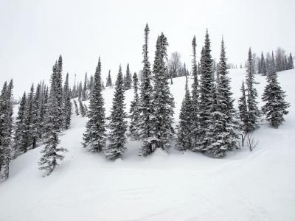
Tundra dan daerah Dingin
Merupakan daerah dimuka bumi yang suhunya sangat rendah, sehingga pepohonan tidak dapat tumbuh.
Terdapat di puncak gunung (tundra alpin) dan di wilayah utara (tundra kutub utara)
Notes:
Adaptasi tanaman pada bioma tundra
pohon-pohon berukuran kecil, yang mengurangi kerusakan yg disebabkan oleh angin dan memungkinkan pepohonan tertutup salju selama musim dingin. Meskipun terlihat bahwa yang tertutup salju akan membuat pohon-pohon dingin, tapi pada kenyataannya salju bertindak sebagai isolasi untuk pohon-pohon dan membantu mereka tetap hangat selama musim dingin

Slide 11
Lingkungan rawan lainnya
Terdapat bermacam-macam lingkungan rawan di bumi.
Banjir
Suhu tinggi
Keadaan tanah yang sangat asam dan basa

Slide 12
Tanggapan Tanaman Terhadap Cekaman
Cekaman adalah perubahan fisiologi yang terjadi apabila suatu spesies dihadapkan pada kondisi yang tidak menguntungkan dan menginduksi alarm response berupa respon defensif maupun respon adaptif terhadap stimulus.
Indikator yang paling peka terhadap cekaman adalah gangguan terhadap fotosintesis dan alokasi biomassa.
Notes:
Respon defensif, yaitu upaya untuk mempertahankan diri
Respon adaptif, menyesuaikan diri dengan lingkungan
Biomassa: Biomassa juga didefinisikan adalah total jumlah materi hidup diatas permukaan pada suatu pohon dan dinyatakan dengan satuan ton berat kering per satuan luas.

Slide 13
Notes:
Perception : tanggapan
Rantai transduksi sinyal: proses penyampaian pesan. Jadi ada pesan dari luar sel terus di membran sel ia ketemu reseptornya dan mengakibatkan ada suatu tanggapan dari dalam sel
Perubahan Aktivitas gen:
Deleterious effects: efek gangguan:
Hardening: mengeraskan
Aklimatisasi merupakan suatu upaya penyesuaian fisiologis atau adaptasi dari suatu organisme terhadap suatu lingkungan baru yang akan dimasukinya.

Slide 14
Macam-macam cekaman
Cekaman kekeringan
Cekaman kelebihan Air
Cekaman Suhu
Cekaman Garam
Cekaman Polusi

Slide 15
CEKAMAN AIR (WATER STRESS)
Cekaman air
Kelebihan air
Kekurangan air
flooding stress
water deficit stress
oxygen stress
Notes:
Oksigen yang terbatas akan mempengaruhi pertumbuhan, perkembangan dan kelangsungan hidup tanaman

Slide 16
CEKAMAN KEKERINGAN

Slide 17
Kekeringan
Kekeringan menimbulkan cekaman bagi tanaman yang tidak tahan kering
Kekeringan terjadi jika kelembaban tanah lebih rendah dari titik layu tetap
Kondisi di atas timbul karena tidak adanya tambahan kelembaban baik dari air hujan maupun irigasi sementara evapotranspirasi tetap berlangsung
Notes:
Titik Layu Permanen /Tepi(Permanent Wilting Point) adalah kandungan air tanah dimana akar-akar tanaman mulai tidak mampu lagi menyerap air dari tanah, sehingga tanaman menjadi layu.

Slide 18
Sensitivitas Umum Terhadap Kekurangan Air

Slide 19
Notes:
Asam abisat dihasilkan dari proses metabolisme tanaman ketika berkembang. Hormone --- ini mempunyai fungsi dalam proses penuaan daun. Asam abisat juga memicu dormansi biji dan menjaga tunas bisa berkecambah pada musim yang direncanakan.
Pada daun biasanya terdapat rongga untuk terjadinya proses transpirasi, yaitu stomata. Membuka dan menutupnya stomata sangat dipengaruhi oleh kondisi di dalam sel dan diluar sel (faktor lingkungan seperti suhu, kelembaban, cahaya matahari, pH,dll). Pada saat malam hari, stomata menutup, sebab tidak ada cahaya yang cukup. Menutupnya stomata ini dipengaruhi oleh homon ABA
Tekanan turgor adalah tekanan membran sel terhadap dinding sel, tekanan ini berfungsi untuk mempertahankan bentuk pada tumbuhan

Slide 20
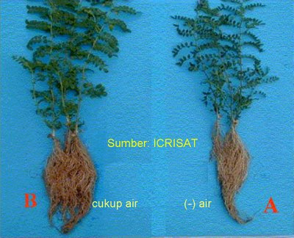
Perbandingan Struktur Morfologi Akar pada cekaman kekeringan

Slide 21
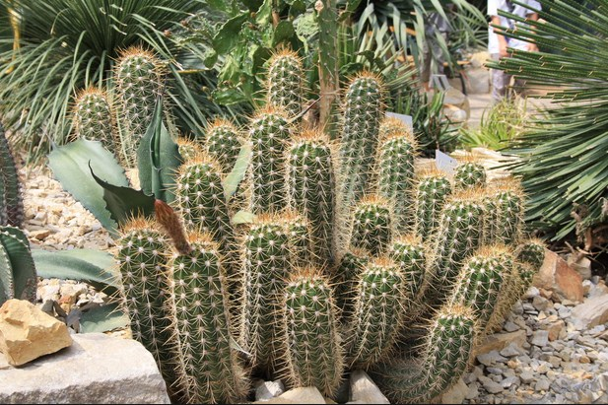
Adaptasi Tanaman Terhadap Kekurangan Air
Adaptasi Morfologi
Contoh tanaman Gurun
Pada tumbuhan gurun mempunyai bentuk perakaran yang dalam yang memungkinkan pengambilan cadangan air di bawah tanah, membantu menahan air bila ada dari sumber-sumber dalam udara (misalnya embun) (Polunin, 1990).
Notes:
Sifat morfologis lain yang dianggap menyokong kemampuan hidup tanaman di iklim kering, yaitu : rambut daun, berputarnya daun, penyimpangan air dalam bulb, umbi dan akar (Fitter dan Hay, 1991).
KAHAT AIR DAN RESISTENSI TERHADAP KEKERINGAN
Strategi resistensi thd kekeringan bervariasi dng ikilim dan kondisi tanah
Berkurangnya luas permukaan daun adalah respon penyesuaian awal terhadap kahat air.
Kahat air memacu gugur daun
Kahat air mendorong perpanjangan akar kedalam tanah yang lebih dalam dan lebih lembab
Stomata tertutup kahat air sebagai respon terhadap asam absisat
Kahat air membatasi fotosintesis dalam kloroplas
Pengaturan osmosis sel membantu tumbuhan menjaga keseimbangan air.
Kahat air meningkatkan resistensi aliran air fase liquid
Kahat air meningkatkan timbunan lilin permukaan daun
Kahat air merubah pelepasan energi daun
Cekaman osmosis menginduksi metabolisme CAM pada beberapa tumbuhan
Cekaman osmosis merubah ekspresi gen
Gen yang responsif terhadap cekaman diregulasi oleh proses yang tergantung pada ABA dan yang tidak tergantung pada ABA

Slide 22
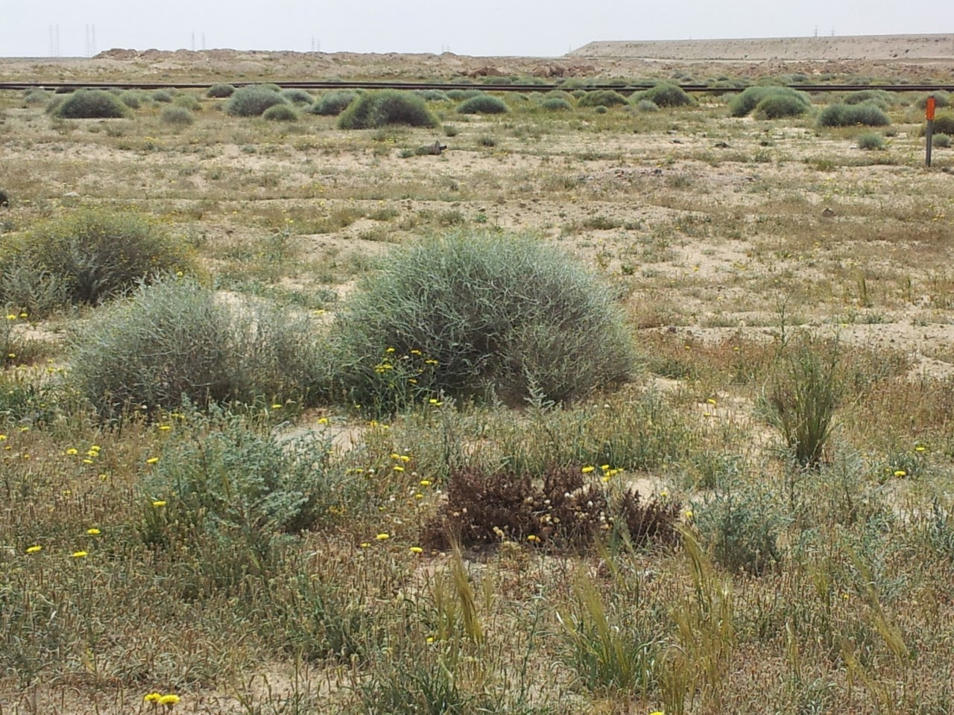
Adaptasi Anatomis
Sebagai contoh suatu tanaman rumput yang memiliki anatomi daun yang spesifik, dapat mengikat CO₂.
Stomata tanaman CAM menutup di siang hari untuk mengurangi kehilangan air akibat transpirasi ( Fitter dan Hay, 1991).
Notes:
Xerofit adalah tumbuhan yang telah beradaptasi terhadap kehidupan di daerah kering. Xerophyta (Xerofit), yaitu tumbuhan yang sangat tahan terhadap lingkungan kering atau kondisi kelembaban udara yang sangat rendah.Tumbuhan jenis ini dapat bertahan hidup pada daerah yang sangat panas dan kering, walaupun hanya mendapat sedikit air. Contoh khas tumbuhan jenis xerofit adalah kaktus, lili gurun, pohon kurma, aloevera, setawar, sp senseveria). Tumbuhan xerofit memiliki struktur fisik yang sesuai untuk bertahan hidup pada suhu yang ekstrim panas dan kekurangan air.
Tumbuhan xerofit beradaptasi terhadap kekurangan air dengan menutup stomata, menggunakan lapisan kutikula yang tebal memperkecil bidang penguapan dan menyimpan air (Levitt,1980). Bentuk adaptasinya yaitu daun tidak berbentuk lembaran sebagaimana tumbuhan lainnya, tetapi mengalami modifikasi menjadi duri atau sisik. Tumbuhan yang hidup di daerah gurun umumnya tumbuhan yang mempunyai daun yang kecil seperti duri dan berakar panjang. Daun yang kecil berfungsi untuk mengurangi penguapan Akar panjang berfungsi untuk mengambil air dari tempat yang dalam dan kemudian disimpan dalam jaringan spons.

Slide 23
Adaptasi Biokimia
Adaptasi biokimia bertujuan untuk melindungi sel-sel dan jaringan dari kerusakan dan kematian selama keadaan kering yang berat.
Contohnya biji-biji tanaman dari species ephemeral mendukung untuk perkecambahannya (mengandung cukup air).
Notes:
Ephemeral gurun adalah tumbuhan setahun yang lolos dari kekeringan dengan hidup hanya sebagai biji dorman selama musim kering. Ketika curah hujan cukup membasahi tanah sampai kedalaman tertentu, biji itu sering bekecambah, mungkin sebagai respon terhadap adanya pencucian yang menghayutkan penghambat perkecambahan. Ephemeral membentuk suatu kelas yang terdiri dari banyak spesies, masing-masing dengan sifat yang khusus dan cara menanggapi jumlah air atau hara yang berbeda-beda.

Slide 24
CEKAMAN KELEBIHAN AIR

Slide 25
Respon Terhadap Cekaman Kelebihan Air
Dampak genangan air adalah menurunkan pertukaran gas antara tanah dan udara yang mengakibatkan menurunnya ketersediaan O₂ bagi akar, menghambat pasokan O₂ bagi akar dan mikroorganisme.
Genangan berpengaruh terhadap proses fisiologis dan biokimiawi antara lain respirasi, permeabilitas akar, penyerapan air dan hara, pengikatan Nitrogen.
Genangan menyebabkan kematian akar di kedalaman tertentu dan hal ini akan memacu pembentukan akar adventif pada bagian di dekat permukaan tanah pada tanaman yang tahan genangan.
Notes:
Dampak genangan air adalah menurunkan pertukaran gas antara tanah dan udara yang mengakibatkan menurunnya ketersediaan O₂ bagi akar, menghambat pasokan O₂ bagi akar dan mikroorganisme (mendorong udara keluar dari pori tanah maupun menghambat laju difusi).
Genangan menyebabkan kematian akar di kedalaman tertentu dan hal ini akan memacu pembentukan akar adventif pada bagian di dekat permukaan tanah pada tanaman yang tahan genangan. Kematian akar menjadi penyebab kekahatan N dan cekaman kekeringan fisiologis

Slide 26
Kelebihan air (Flooding)
Kondisi tanah yang anaerob menyebabkan:
Berkurangnya produksi ATP di akar
pH turun di sekitar ujung akar
Fe toxicity
Ketersediaan N dan S rendah
Penyerapan nutrient berkurang
Notes:
Berkurangnya produksi ATP di akar
pH turun di sekitar ujung akar
Fe toxicity
Ketersediaan N dan S rendah
Penyerapan nutrient berkurang

Slide 27
Notes:
Kondisi Hipoksia terjadi jika hanya bagian akar tanaman yang tergenang (bagian tajuk tidak) atau tanaman tergenang dalam periode yang panjang tetapi akar dekat dengan permukaan tanah. Kondisi ini menstimulasi sintesis hormon etilen yang merangsang terbentuknya aerenkima (jaringan parenkim yang rongga antarselnya besar dan sebagai penyimpan udara , munculnya akar-akar dan tunas baru sebagai mekanisme adaptasi tanaman terhadap genangan.
Kondisi Anoksia yaitu jika tanaman tergenang seluruhnya. Akar tanaman jauh berada di dalam permukaan tanah dan mengalami pergenangan lebih panjang. Kondisi ini tercapai 6-8 jam setelah pergenangan karena oksigen terdesak oleh air dan sisa oksigen dimanfaatkan oleh mikroorganisme.
Kondisi tersebut menghambat fiksasi dan distribusi N dan mineral sehingga menghambat pertumbuhan akar, akibat transportasi N dan mineral ke bagian tajuk tidak mencukupi maka daun menguning dan gugur

Slide 28
Perbandingan pertumbuhan tanaman pada cekaman kelebihan Air

Slide 29
CEKAMAN SUHU

Slide 30
Kebanyakan jaringan pada tumbuhan mampu mempertahankan keseimbangan konsentarasi atau homeostatis tubuhnya pada suhu 45ºC.
Apabila kisaran suhu kurang atau lebih dari itu maka jaringan pada tumbuhan akan mengalami dehidrasi tetapi untuk biji dan serbuk sari pada beberapa tumbuhan masih dapat berkembang

Slide 31
Biji dapat terus berkembang hingga suhu 120ºC
Sedangkan untuk pollen (serbuk sari) dapat terus berkembang hingga suhu 70ºC
Pada eukariotik membutuhkan kisaran suhu 50ºC dalam menjaga keseimbangan atau siklus hidupnya
Hanya pada Prokariotik dapat tumbuh dan berkembang pada suhu 60ºC

Slide 32
Tumbuhan dapat mendekati kematian Sublethal) apabila suhu terlalu panas,sehingga perlu adanya induksi toleransi untuk menyeimbangkan antara suhu dalam dan suhu luar tumbuhan proses ini disebut Induksi Termotoleran

Slide 33
Cekaman air dan cekaman suhu hampir sebagian besar terjadi pada tumbuhan golongan C₃ dan C_{4.}Dengan terjadinya proses evaporasi akibat suhu yang tinggi suplai air pada jaringan berkurang.
Biji pada tanaman tergantung pada proses evaporasi dan perkembangan suhu.
Biji masih dapat berkembang pada suhu atau temperatur tinggi tapi tidak pada tanah yang basah atau lembab.

Slide 34
Pengaruh Suhu Terhadap Daun
Pada tumbuhan CAM dapat membuka stomatanya pada suhu atau keadaan yang kering tetapi tidak pada suhu yang dingin, hal ini karena pada suhu dingin tumbuhan CAM tidak dapat melakukan transpirasi.
Pada suhu yang tinggi tumbuhan CAM dapat mengikat sinar infrared dengan panjang gelombang yang lebih panjang (tinggi).
Notes:
Sinar infrared ini berfungsi pada proses perbungaan karena membantu mengaktifkan fitokrom.

Slide 35
Pengaruh suhu terhadap fotosintesis
Pada suhu tinggi fotosintesis terjadi sebelum transpirasi.
Temperatur atau suhu berpengaruh terhadap fiksasi CO₂ dan memberikan waktu interval pada saat CO₂ keluar melalui respirasi tanaman yang disebut dengan Point Temperatur Kompensasi

Slide 36
Cekaman Garam

Slide 37
CEKAMAN GARAM (SALT STRESS)
Peningkatan konsentrasi garam → peningkatan tekanan osmotik
Cekaman garam merupakan cekaman yang kompleks:
Menyebabkan kekurangan air karena pengaruh osmotik garam
menimbulkan efek toksik karena kelebihan ion sehingga mempengaruhi metabolisme.
Secara langsung: pengaruh garam terhadap organ fotosintesis.
Secara tidak langsung: penurunan kecepatan fotosintesis.
Mekanisme adaptasi tanaman karena adanya cekaman osmotik untuk mencegah dehidrasi sel osmoregulasi

Slide 38
Efek Cekaman Garam
Berpengaruh pada struktur tanah (porositas turun)
Menyebabkan “kering fisiologis” (physiological drought) sehingga tumbuhan sulit memperoleh air & nutrient
Notes:
Ion toxicity
Cekaman garam juga menginduksi ekspresi gen tertentu

Slide 39
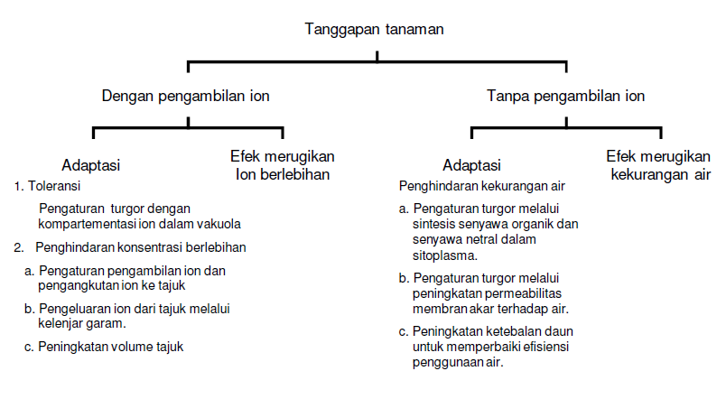
Tanggapan Tanaman terhadap cekaman garam

Slide 40
CEKAMAN POLUSI

Slide 41
Kualitas lingkungan semakin menurun akibat pencemaran pada udara dan terhadap kelangsungan kehidupan makhluk hidup.
Jenis polutan/pencemar
a. gas beracun
b. logam berat
c. pestisida

Slide 42
CEKAMAN GAS BERACUN
Sumber pencemar udara : CO₂, CO, SO₂, NOx (NO dan NO₂) dan ozon
Efek polutan pada tanaman
a. sensitivitas spesies tanaman
b. intensitas dan durasi
c. angin
d. hujan
Pencemar masuk ke dalam sel tumbuhan melalui stomata
Konsentrasi gas beracun tinggi
a. menghambat aktivitas enzim
b. merusak membran kloroplas

Slide 43
CEKAMAN LOGAM BERAT
Polutan logam berat → hambatan pertumbuhan dan produktivitas tanaman
Adaptasi terhadap cekaman logam berat
1. Avoidance : selektivitas membran sel akar
2. Tolerance : bagaimana tanaman dapat toleran terhadap logam berat?
detoksifikasi logam berat melalui kombinasi unsur toksik dengan molekul anorganik.
detoksifikasi logam berat melalui kombinasi unsur toksik dengan asam.
Notes:
amino mengandung sulfur (sistein, metionin).

Slide 44
FITOREMEDIASI
Teknologi pembersihan, penghilangan atau pengurangan polutan berbahaya (logam berat, pestisida, dan senyawa organik beracun) dalam tanah atau air dengan bantuan tanaman
- Fitoekstraksi
- Rhizofiltrasi
Fitostabilisasi
Beberapa tumbuhan yang dapat digunakan sebagai agensia remediasi: Eichhornia crassipes, Brassica juncea, Armeria maritima, genus Thlaspi

